Slide 1

Afstudeeropdracht
Nieuw CMS.
Dante Klijn
Afstudeerder / developer
8 april 2024

Slide 2
Waarom een nieuw CMS?
Complexe datastructuur
Huidige code standaarden
Gekoppeld systeem
Notes:
- Ongeveer 288 tabellen
- Tstructure Page is een klass met 7280 regels (waarvan geschat 2364 executable zijn)
- De frontend en backend van het CMS zijn een systeem

Slide 3
Het nieuwe Datamodel
Fields
Items

Slide 4
Het nieuwe Datamodel (Fields)
Laagste data niveau
Notes:
Content op websites bestaan uit kleinere stukken data/content. Fields representeren de
kleinste laag content op een website. Hierbij kan gedacht worden aan een stukje tekst of een
prijs op een pagina. Om bij fields een beter beeld te schetsen is er een stuk van de Snakeware
website (snakeware.com) gebruikt als voorbeeld. In figuur 2.5 wordt weergegeven waar de
fields zich bevinden in de content

Slide 5
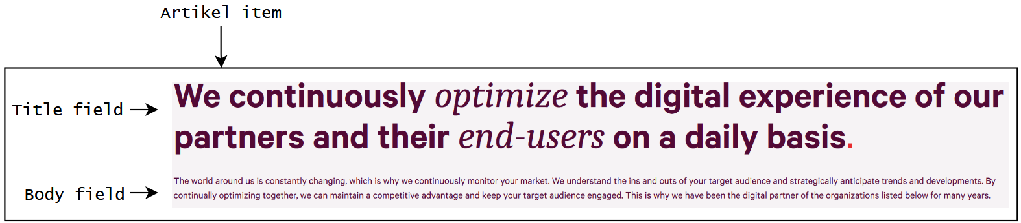
Het nieuwe Datamodel (Items)
Verzameling van fields
Containerisatie
Items kunnen items bevatten
Notes:
Om een samenhangend stuk content op te stellen wordt er gebruikgemaakt van items. Een
item is een container dat meerdere fields kan bevatten.
Om hier een beter beeld bij te schetsen is hetzelfde voorbeeld gebruikt voor de items (zie figuur 2.6)
In het voorbeeld (figuur 2.6) is te zien dat het item “Artikel” 2 fields heeft. Deze fields zijn
“Title” en “Body” en bevatten de teksten voor de gedefinieerde gedeeltes van het item. Een
ander functionaliteit van een item is dat het meerdere items kan bevatten. Door dit te doen
is het mogelijk om complexe structuren op te bouwen.
Om ervoor te zorgen dat items hergebruikt kunnen worden, wordt er gebruikgemaakt van
templating. Hierom zijn er item en field definities gemaakt die aangeven welke fields verplicht
zijn op een item en welke optioneel. In het ontwerp worden deze definities ItemDefinition
en FieldDefinition genoemd. Een klassendiagram met het ge¨ıntegreerde templating systeem
is te zien in figuur 2.7. Het datatype “Content” bevat verschillende primaire types zoals
integer, string, boolean ect.

Slide 6
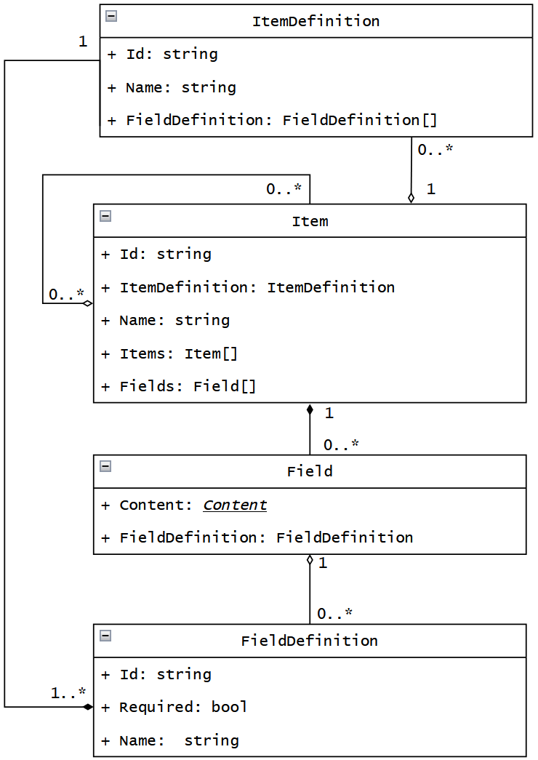
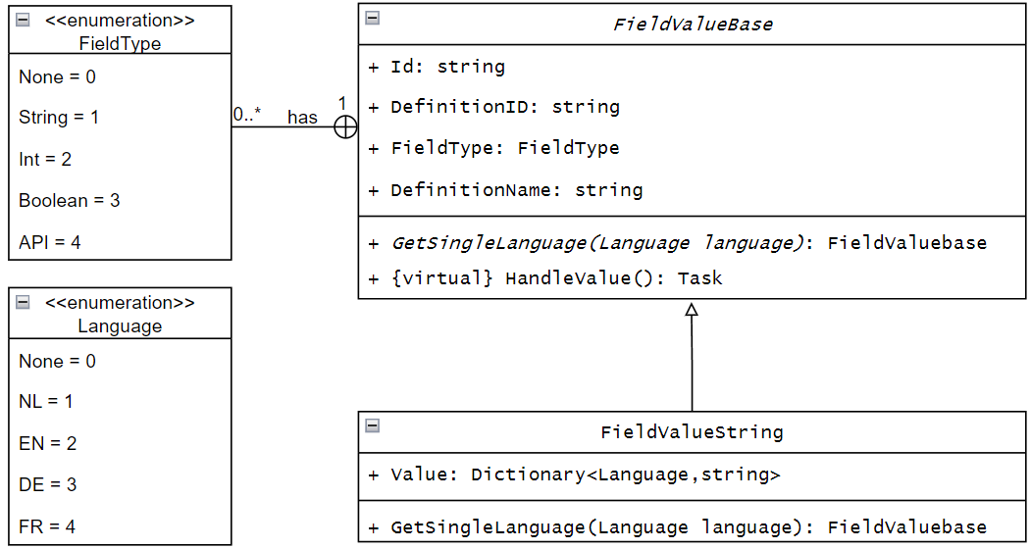
Het nieuwe Datamodel (class diagram)
Definities
Implementatie Content
MultiLingual
Notes:
Content op websites bestaan uit kleinere stukken data/content. Fields representeren de
kleinste laag content op een website. Hierbij kan gedacht worden aan een stukje tekst of een
prijs op een pagina. Om bij fields een beter beeld te schetsen is er een stuk van de Snakeware
website (snakeware.com) gebruikt als voorbeeld. In figuur 2.5 wordt weergegeven waar de
fields zich bevinden in de content

Slide 7
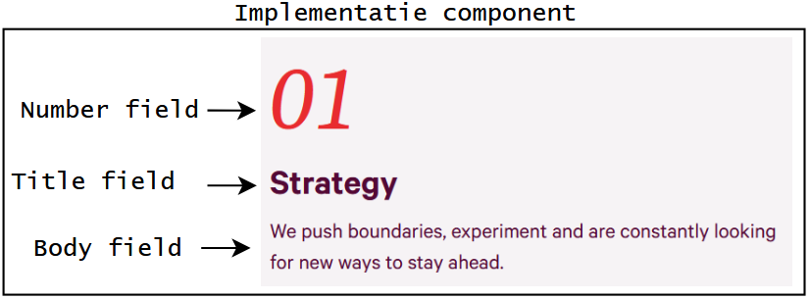
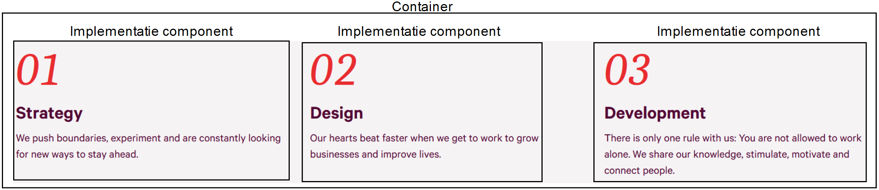
Rendering van het datamodel
2 Type componenten
Implementatie component
Container
Notes:
Implementatie componenten
Hebben een definitie van welke Velden er verplicht op moeten zitten zodat dit component gerenderd kunnen worden
Containers
Encapsuleren Implementatie componenten

Slide 8
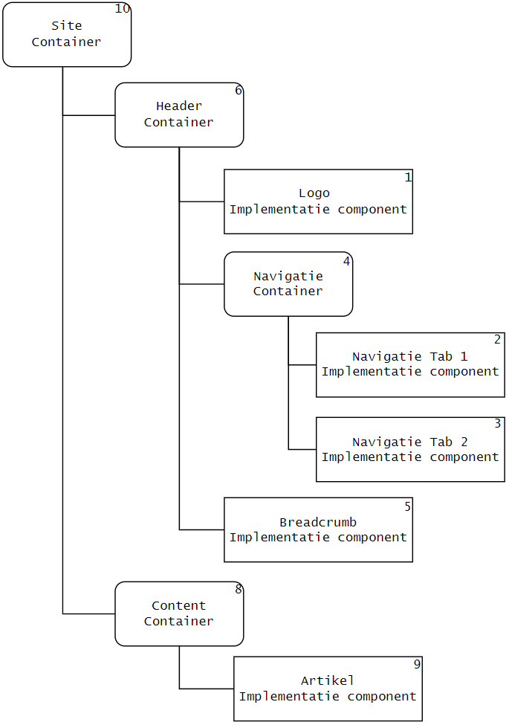
Rendering van datamodel (visualisatie datastructuur)
Notes:
Content op websites bestaan uit kleinere stukken data/content. Fields representeren de
kleinste laag content op een website. Hierbij kan gedacht worden aan een stukje tekst of een
prijs op een pagina. Om bij fields een beter beeld te schetsen is er een stuk van de Snakeware
website (snakeware.com) gebruikt als voorbeeld. In figuur 2.5 wordt weergegeven waar de
fields zich bevinden in de content

Slide 9
Softwarearchitectuur
Wat is SOLID?
SOLID implementatie
Notes:
Content op websites bestaan uit kleinere stukken data/content. Fields representeren de
kleinste laag content op een website. Hierbij kan gedacht worden aan een stukje tekst of een
prijs op een pagina. Om bij fields een beter beeld te schetsen is er een stuk van de Snakeware
website (snakeware.com) gebruikt als voorbeeld. In figuur 2.5 wordt weergegeven waar de
fields zich bevinden in de content

Slide 10
Wat is SOLID?
Single-responsibility.
Open-closed.
Dit betekent dat een class/module, maar 1 verantwoordelijkheid mag hebben. Als een class/module te veel verantwoordelijkheden heeft dan wordt het moeilijker om de code te begrijpen en aan te passen
Dit houdt in als class of functie of een andere software entiteit uitgebreid moet worden dat het wordt gedaan door middel van een extensie(open) in plaats van modificatie(closed).
Liskov substitution.
Interface segregation.
Dependency inversion.
Een class die afgeleid is van een super class zou moeten vervangen kunnen worden van een andere afgeleiden variant van die superclass. Dit moet gedaan kunnen worden zonder de validiteit (corectness) van het programma te beïnvloeden.
Een interface moet alleen de methodes geven die nodig zijn voor de client. Geen client moet geforceerd zijn om methodes te implementeren waar die geen gebruik van maakt. Dit kan verminderd worden door meerdere kleinere interfaces te maken in plaats van een grote interface. Deze interfaces behandelen specifiekere use-cases in plaats van gegeneraliseerde use-cases.
Een class of module zou niet moeten afhangen van implementaties maar van abstracties. Hierdoor de koppelingen van de modules/classes verminderd, en verhoog je de code onder houdbaarheid. Om aan dit principe te voldoen wordt er vaak gebruikgemaakt van dependency injection.

Slide 11
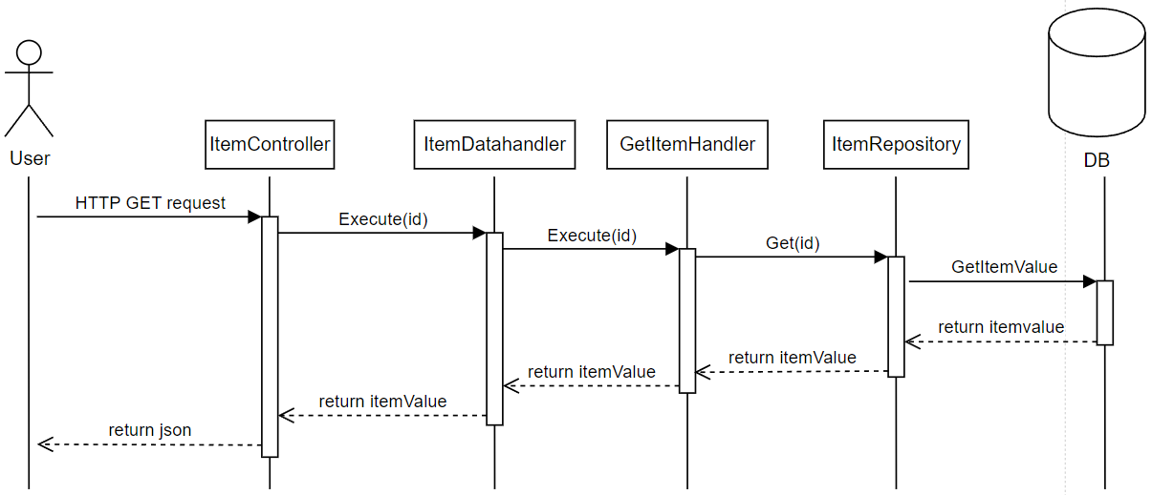
SOLID implementatie
Controller
DataHandler
Handlers
Repository
Database
Notes:
Controller
Paast het door naar de itemdatahander
Dit is gedaan vanwegen het makkelijker maken om het testbaar te maken.
DataHandler
Handeld de verschillende uitkomsten af
Handlers
Handeld de verschillende logica oplossingen af
Repository
Handeld de verschillende database requesten af.

